Slide 1
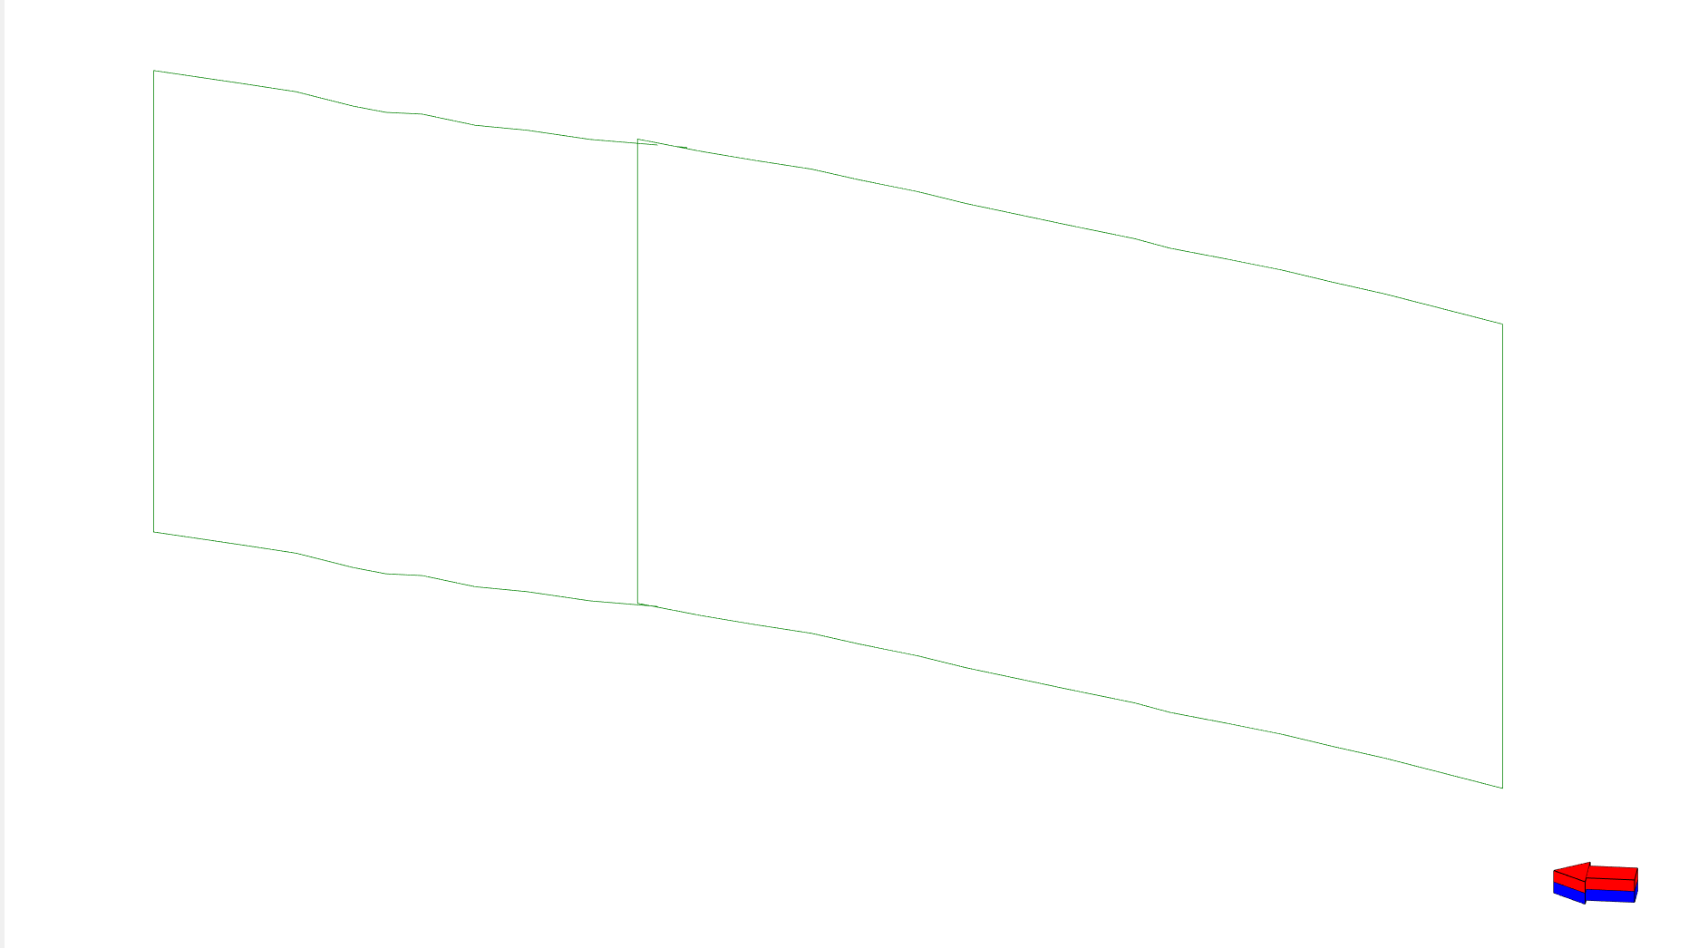
Практический пример выделение ИГЭ при помощи инструментов условного моделирования тНАВИГАТОР
Жилин Алексей
Геолог ООО
«ИРМ»

Slide 2
План доклада
Краткое описание
В докладе рассматривается пример создания модели осадочной толщи при помощи инструментов условного моделирования ПО «тНАВИГАТОР».
Работа с исходными данными проекта
Подготовка данных и анализ объекта
Условное моделирование
Моделирование объекта

Slide 3
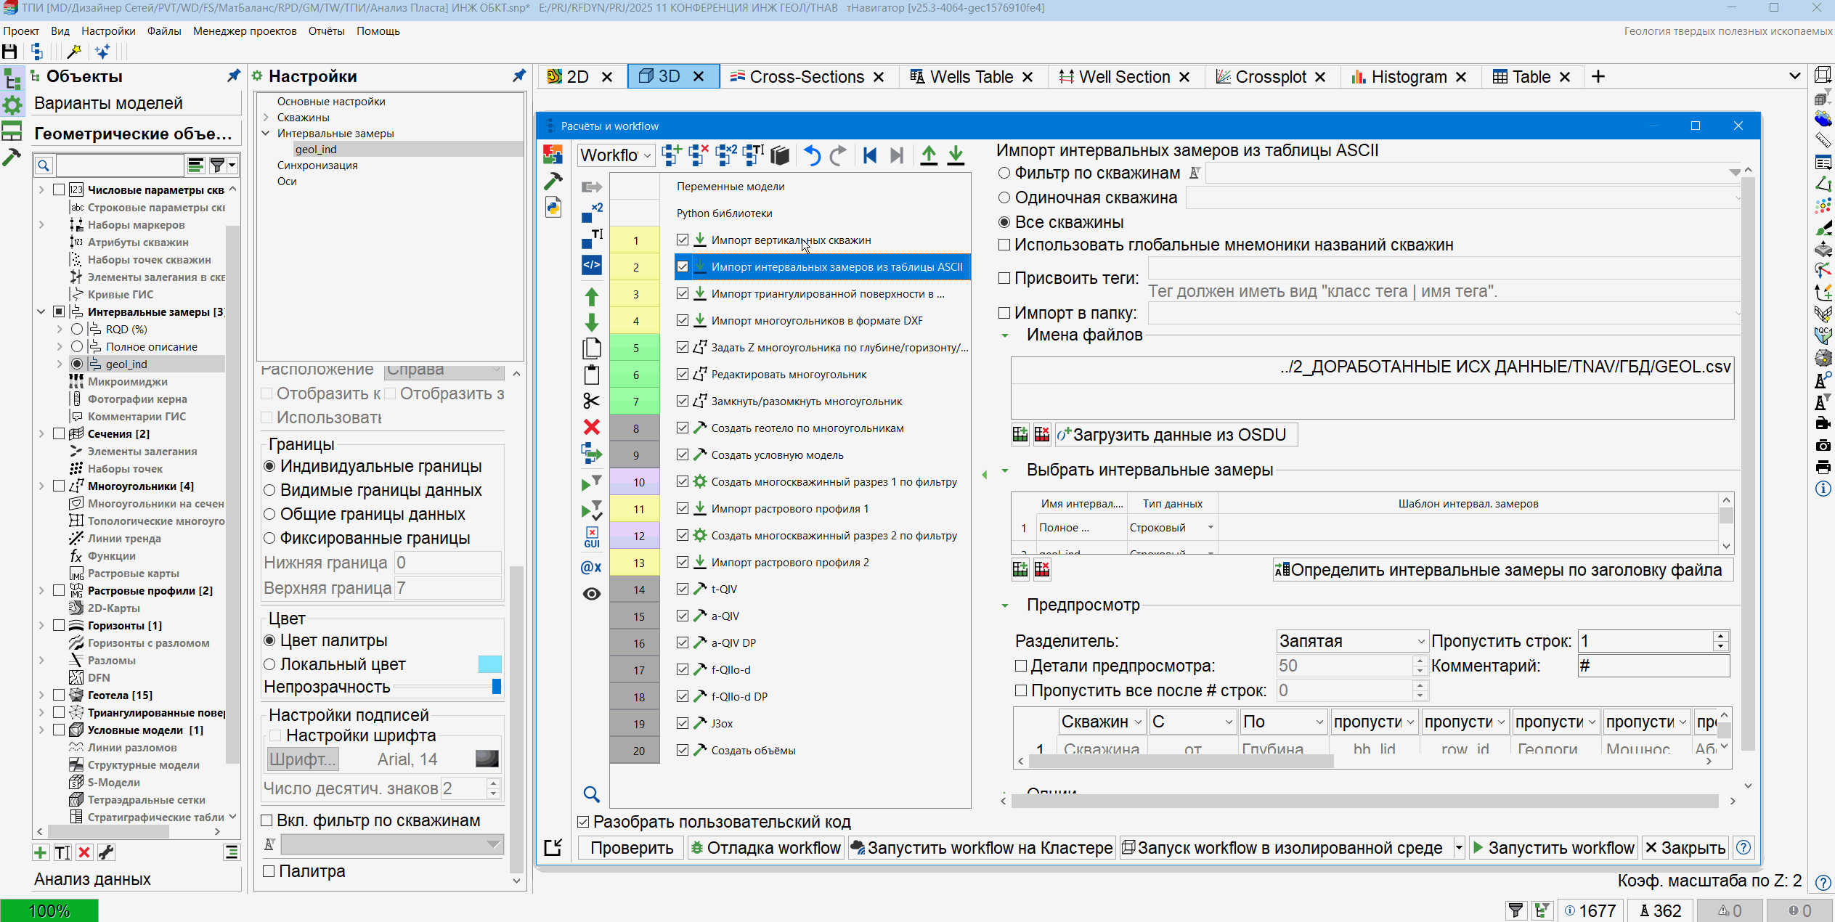
Автоматизация процесса

Slide 4
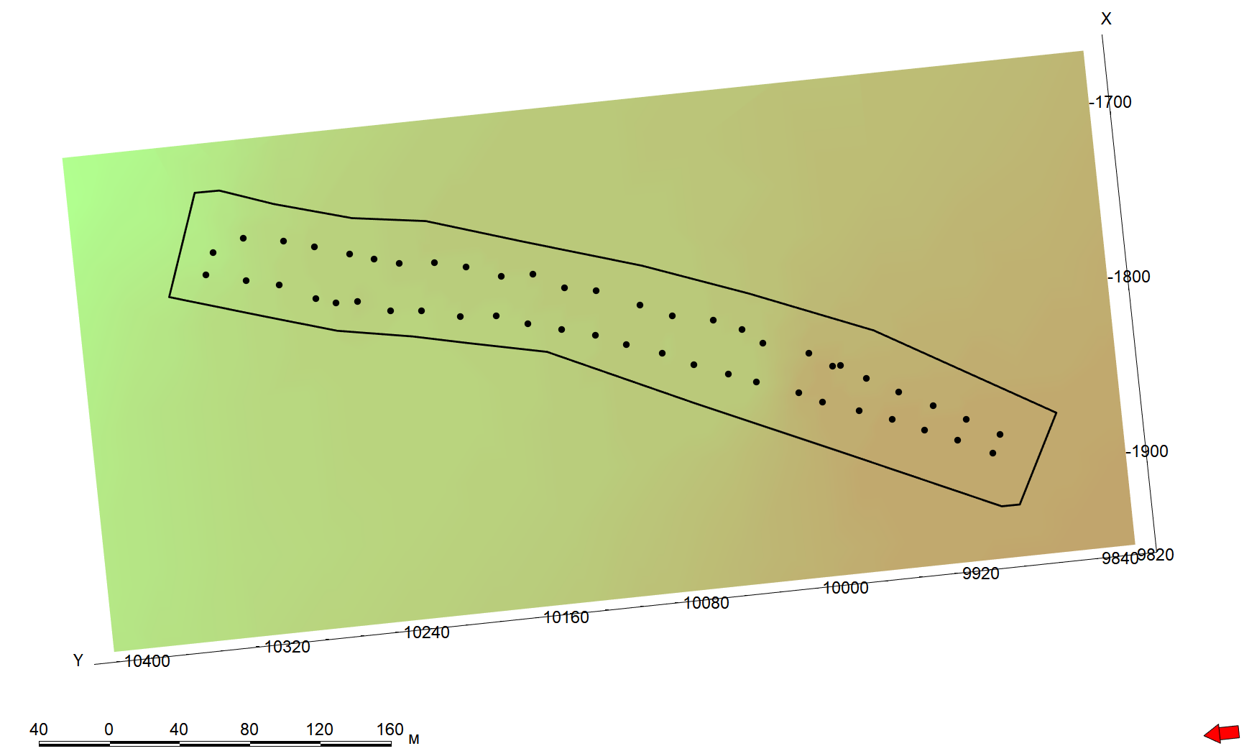
Моделируемая зона

Slide 5

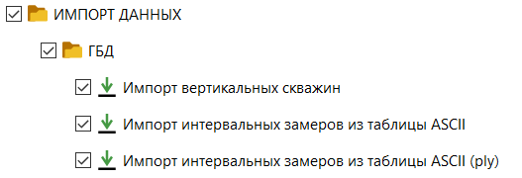
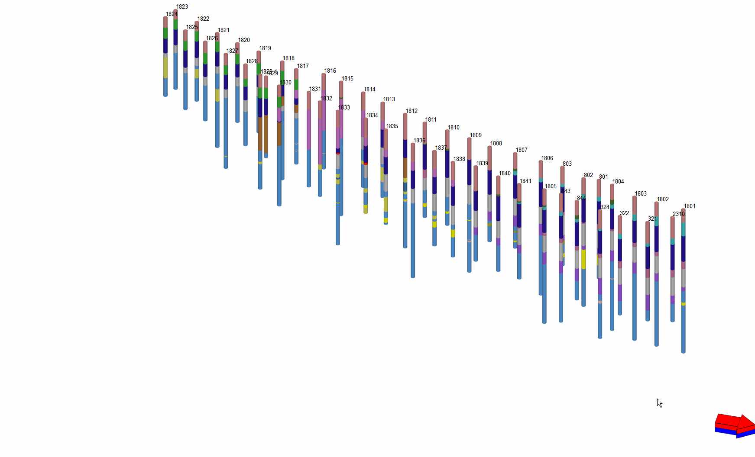
Импорт данных проекта / ГБД

Slide 6
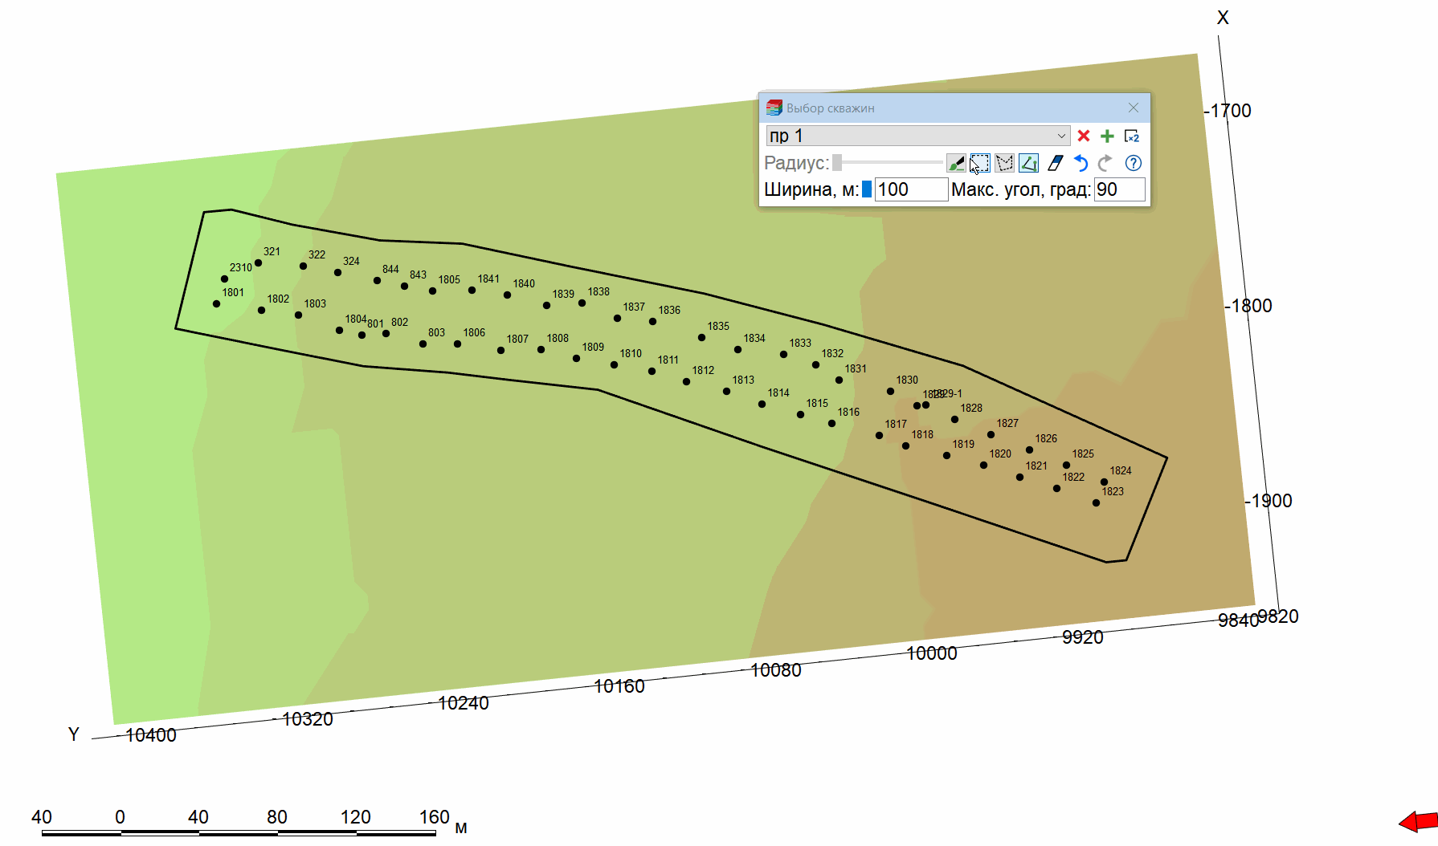
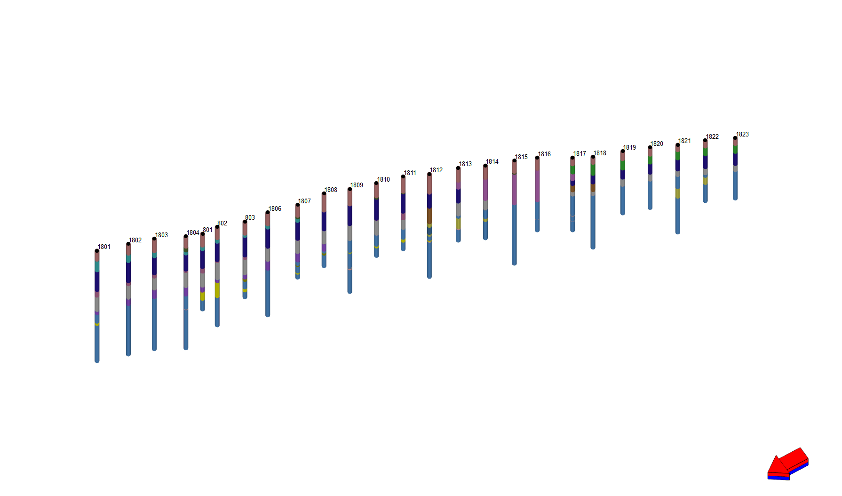
Подготовка данных / создание набора типовых разрезов объекта

Slide 7
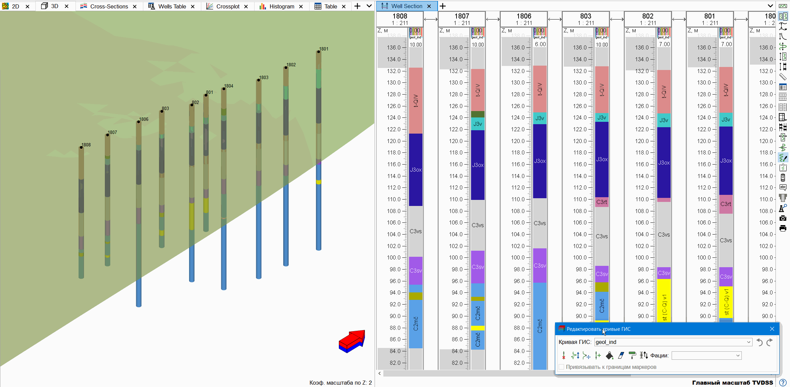
Структурное моделирование / анализ строения моделируемой зоны

Slide 8
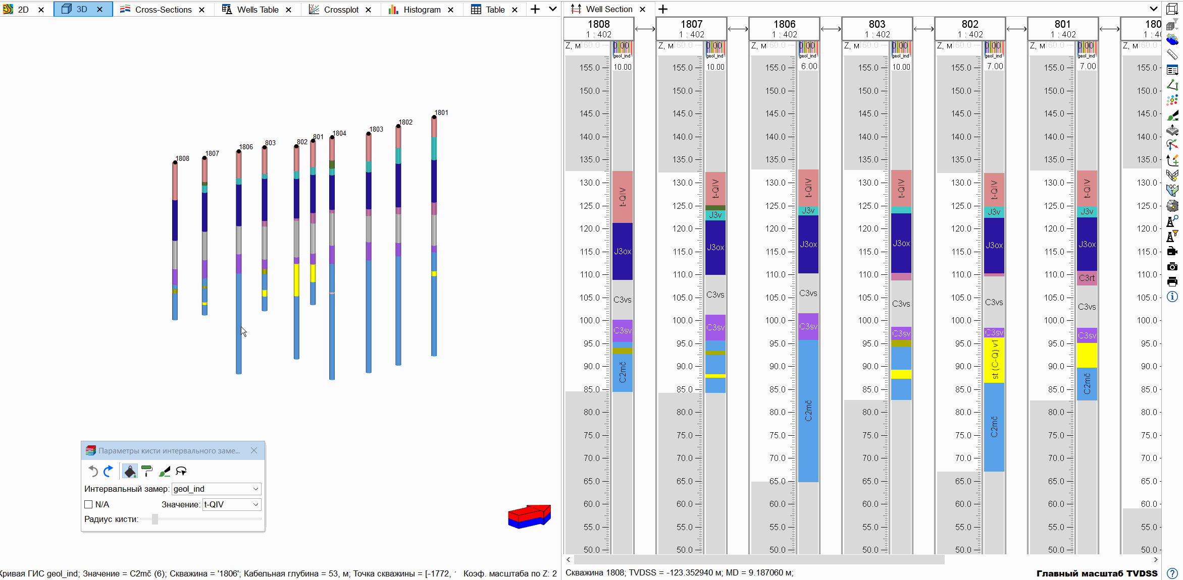
Структурное моделирование / анализ строения моделируемой зоны

Slide 9
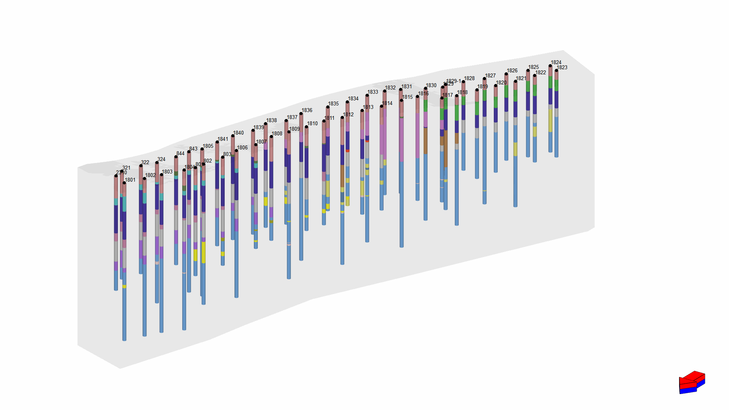
Условное моделирование / Принцип работы

Slide 10
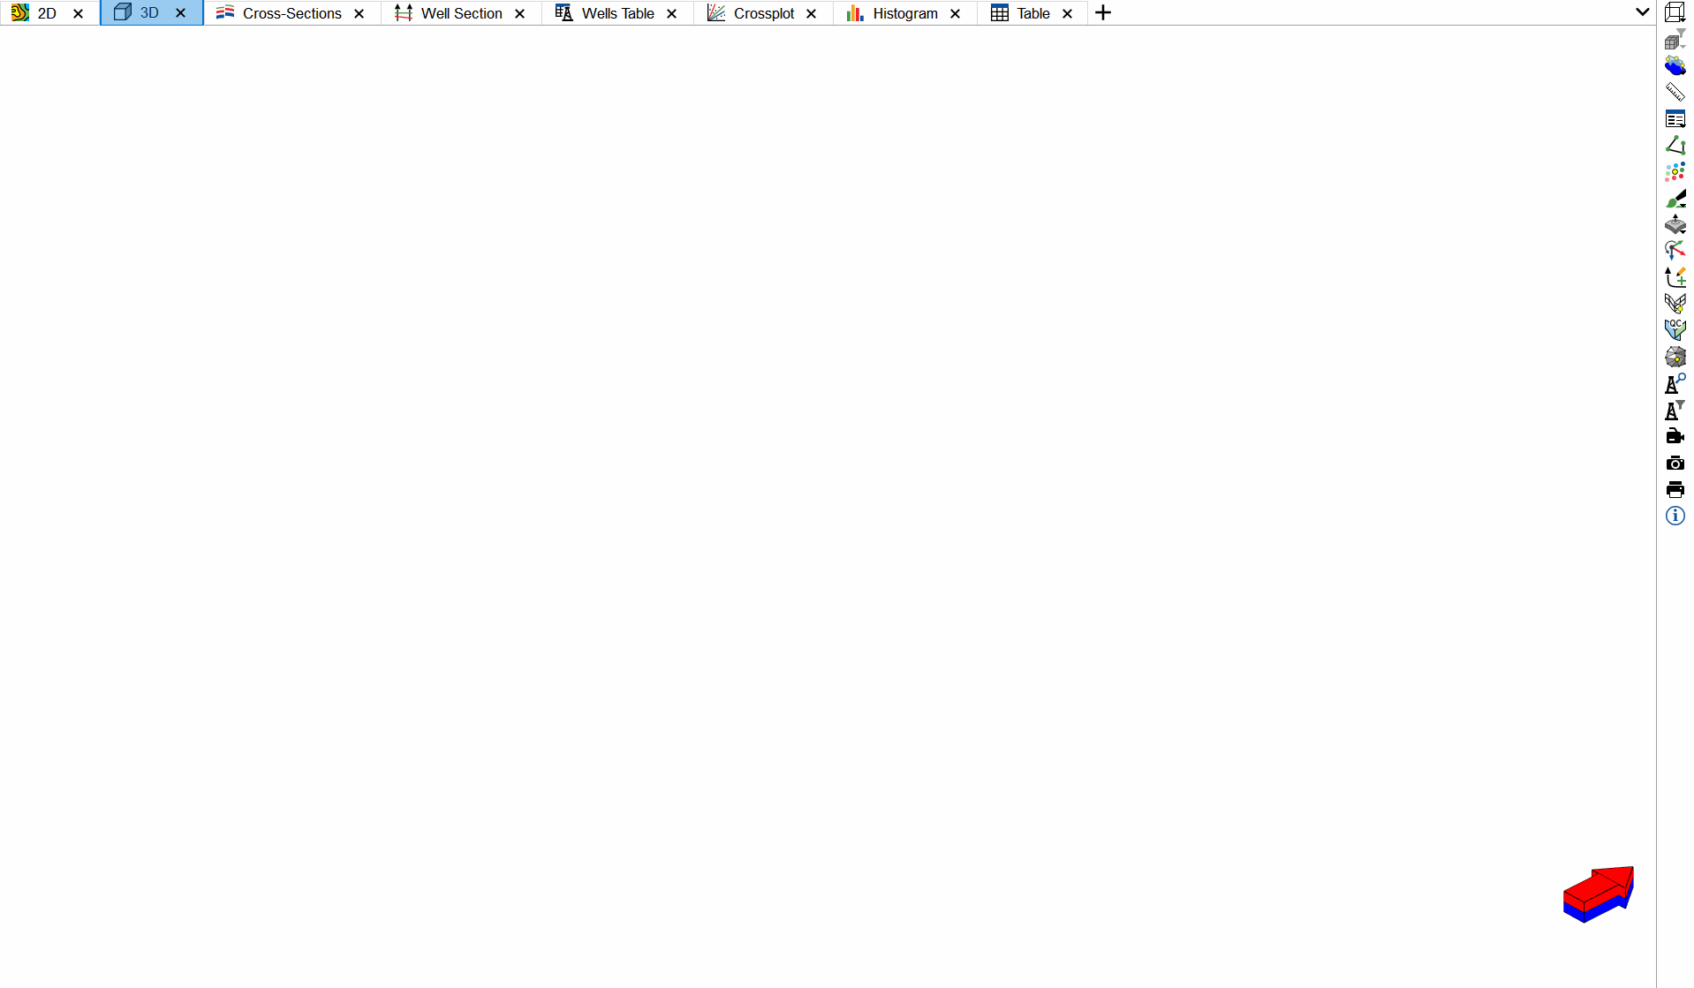
Условное моделирование / Результат работы

Slide 11
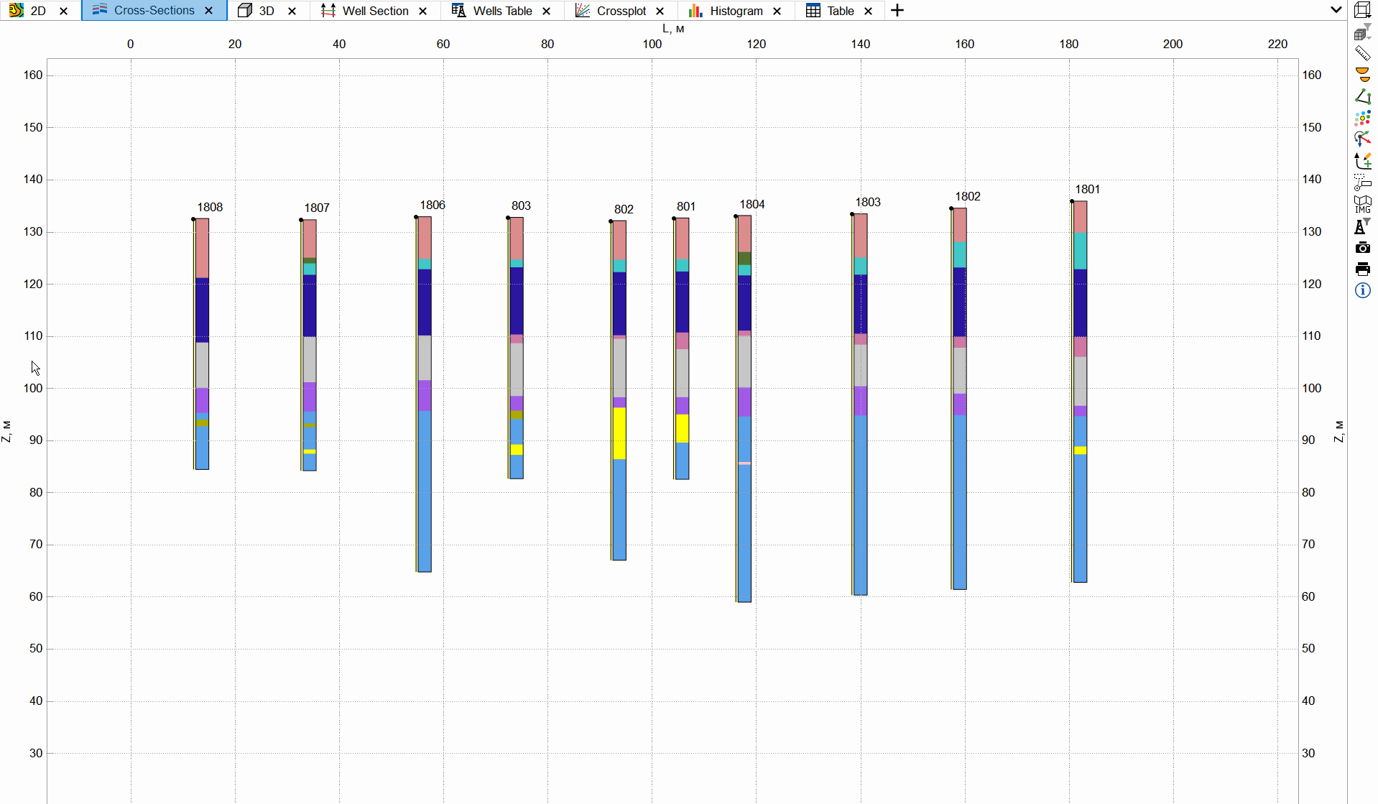
Условное моделирование / Результат работы на разрезе

Slide 12
Заключение
Автоматизированный импорт и доработка исходных данных
Визуальный анализ структуры объекта (3Д/2Д/Сечения)
Автоматизированный алгоритм создания модели объекта
Созданная модель является источником для создания отчетной и рабочей графической документации, и к тому же она
                автоматизировано обновляемая

